Slide 1

RELACIÓN ENTRE LAS ALTERACIONES DE LA ESPIROMETRÍA EN SUJETOS SANOS Y EL CUESTIONARIO ECRHS DE ASMA BRONQUIAL. UN ANÁLISIS DE LA COHORTE DE DESARROLLO PULMONAR DE LA UNIVERSIDAD DE GRANADA
G.M. Peláez Campos; M. Raya Porres; N. Katarzyna Olechowska; A. Gallardo Marchal; I.M. Alcázar Martínez; A. Reinoso Espín; S. Clares Mena; M.A. Enamorado Varela. B. Alcázar Navarrete

Slide 2
Índice
Introducción
Metodología
Resultados
Conclusiones

Slide 3

INTRODUCCIÓN

Slide 4
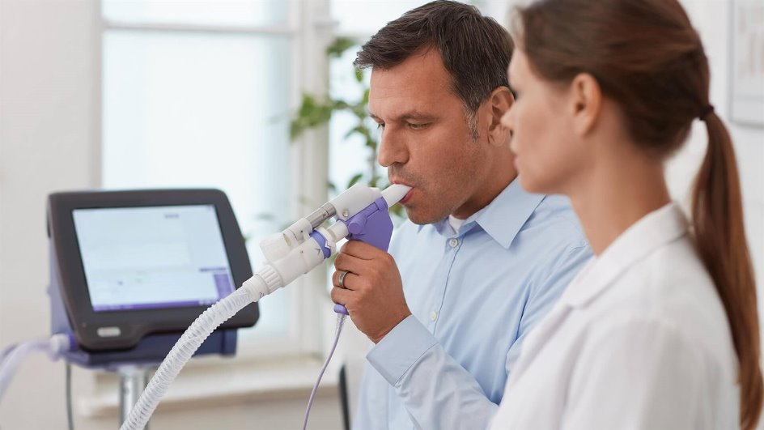
Comprobar la prevalencia de espirometría anómala en una cohorte de sujetos sanos y su asociación con síntomas respiratorios

Slide 5

METODOLOGÍA
Estudio observacional prospectivo
1- Cohorte de sujetos sanos en la facultad de Medicina UGR

Slide 6
2- Datos demográficos, clínicos y funcionales
Espirometría al menos cada 6 meses
3- PRISM y ECRHS
4- Jamovi p<0.05

Slide 7



RESULTADOS
389 sujetos sanos
10.6%
61.8%
1.8%

Slide 8
56 participantes (14.1%): PRISM
37 (8.7%): FEV1≤ 1.96
39 (9.2%): FVC≤ 1.96
NO diferencias significativas entre pacientes con asma según ECRHS y el patrón anormal de la espirometría

Slide 9
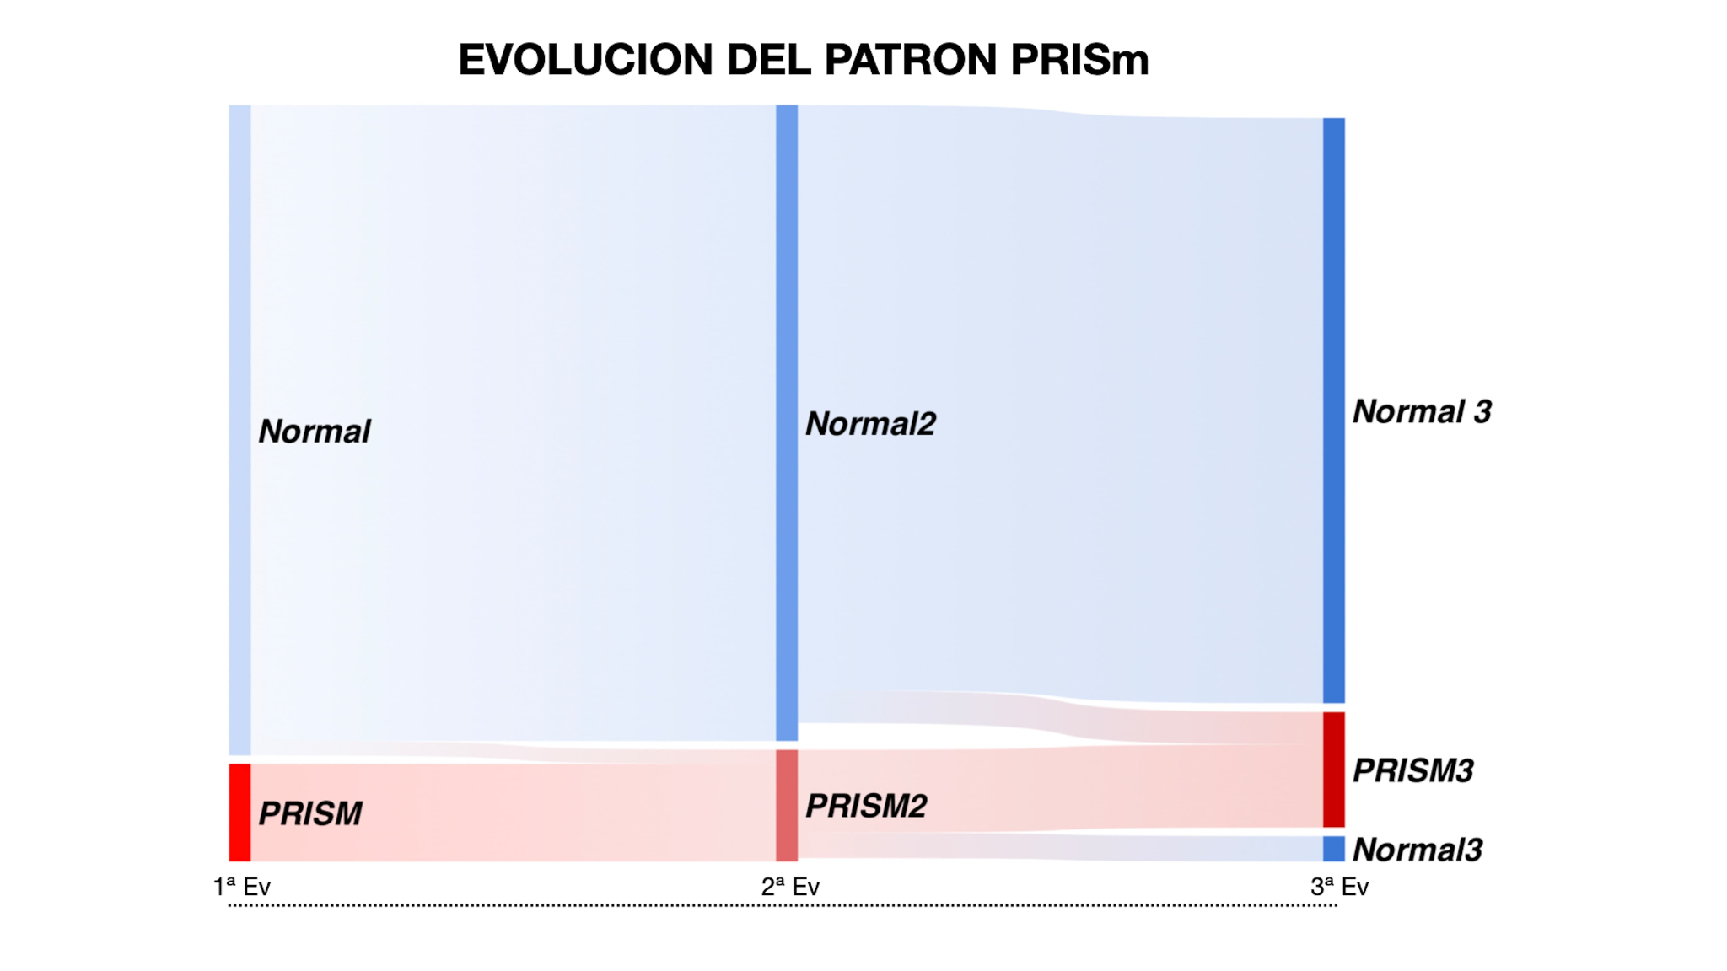

Slide 10
CONCLUSIONES
14.1% tienen patrón PRISM
8.7% FEV1≤1.96
9.2% FVC≤1.96
Participantes con espirometría anormal NO difieren en los datos del cuestionario ECRHS con respecto a los que tienen espirometría normal

Slide 11
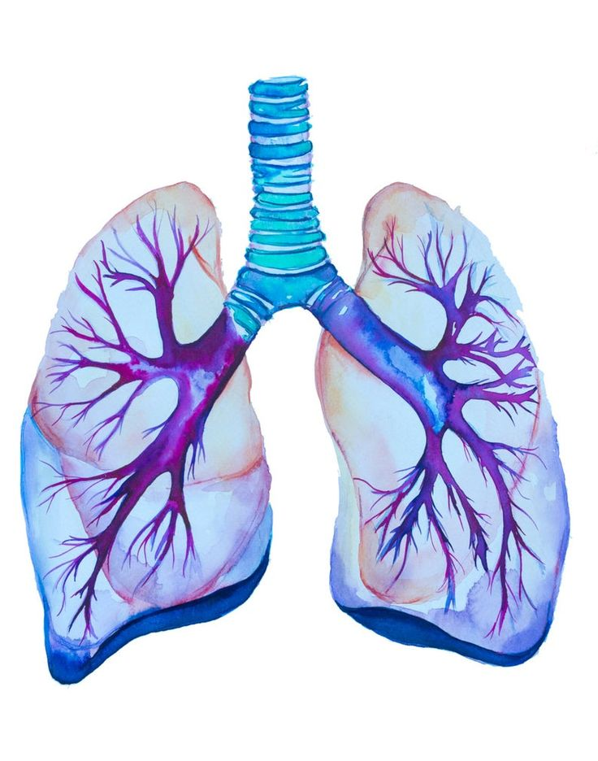

MUCHAS
GRACIAS

